Slide 1
EUROPA.-LA VUELTA AL MUNDO EN 885 JARDINES.- FRANCIA.-Toulouse.-.Jardins Botanique de Tours.-Rennes.-Rouen.-
Selección de textos y fotografías por
JOSE ELIAS BONELLS

Slide 2
Jardines de Toulouse
Entre jardines, plazas verdes, plazas o los bancos de los canales, la naturaleza ocupa un lugar indispensable en el corazón de Toulouse, y ofrece al visitante un ambiente ideal relajante.
Despierte sus sentidos mientras pasea a través de estos refugios: se puede respirar el olor de la vegetación, se oye el canto de los pájaros y encontrarás cientos de variedades de plantas, flores y árboles.

Slide 3
El Jardin Royal
Es el primer jardín público de la ciudad.
Creado en 1754, alberga las plantas exóticas y diversas especies de plantas.
Alberga árboles notables, incluyendo muchos olmos, manzanos, limones, sicomoros y otros cedros.
Grandes árboles que proporcionan un gran jardín para enfriar sensiblemente los días más calurosos del verano.
El pequeño cuerpo de los beneficios del agua de los patos y cisnes flotan en el aire y dan una sensación de bienestar.

Slide 4
Jardin japonés
Lugar ideal para escapar, este jardín de 7000 m2 ubicado a pocos pasos de la administración de la ciudad y el centro de congresos Pierre Baudis, sorprende por su exotismo.
Paraíso para los amantes, el ambiente es propicio para la meditación y el descanso.
La casa de té y plantas orientales te sumergirán en el corazón del país del Sol Naciente.
El jardín japonés en Toulouse es la síntesis de los actuales jardines japoneses, y especialmente los de Kyoto, construido entre los siglos XIV y XVI epocas Muromachi y Edo..

Slide 5
Se incluye también todos los elementos básicos de jardín japonés: una puesta en escena del mundo mineral, el mundo vegetal y del mundo acuático y elementos decorativos típicos como el muro, un jardín Zen, puentes, linternas , y el centro del jardín, un salón de té, construido sobre el modelo de Katsura (Palacio del siglo XVII, al suroeste de Kyoto.

Slide 6
El Prado de los filtros
Bañada por las inundaciones del río Garona, la historia de los filtros de las praderas es de extrañar.
Primera pista, a continuación, los jugadores de rugby de formación, y los jardines, finalmente, durante la guerra, la pradera se convierte en un lugar de descanso y celebración.
La construcción de la represa en el curso de Dillon finales de 1970 finalmente conducirá al nacimiento de uno de los jardines más visitados de la ciudad.

Slide 7
Muchas reuniones se llevan a cabo hoy en día como el festival Río Loco.
También es un lugar alabado por todos los amantes de los paisajes y ofrece una serie de puntos de vista excepcionales.

Slide 8
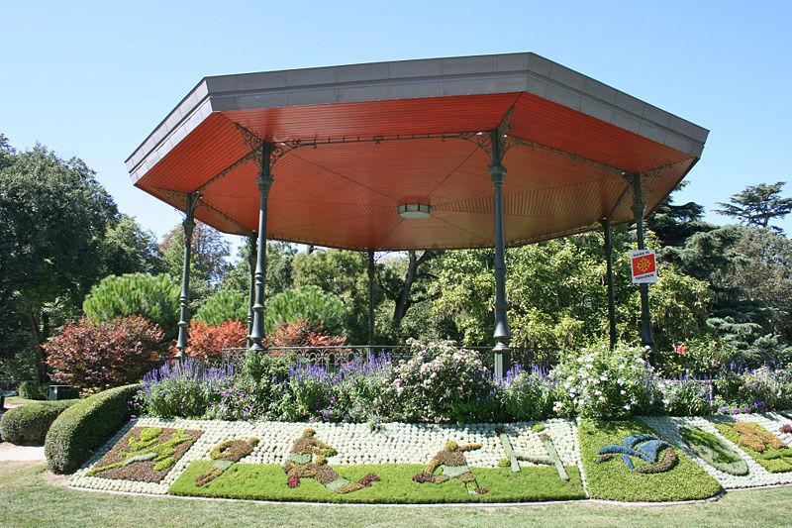
Notes:
Toulouse.

Slide 9
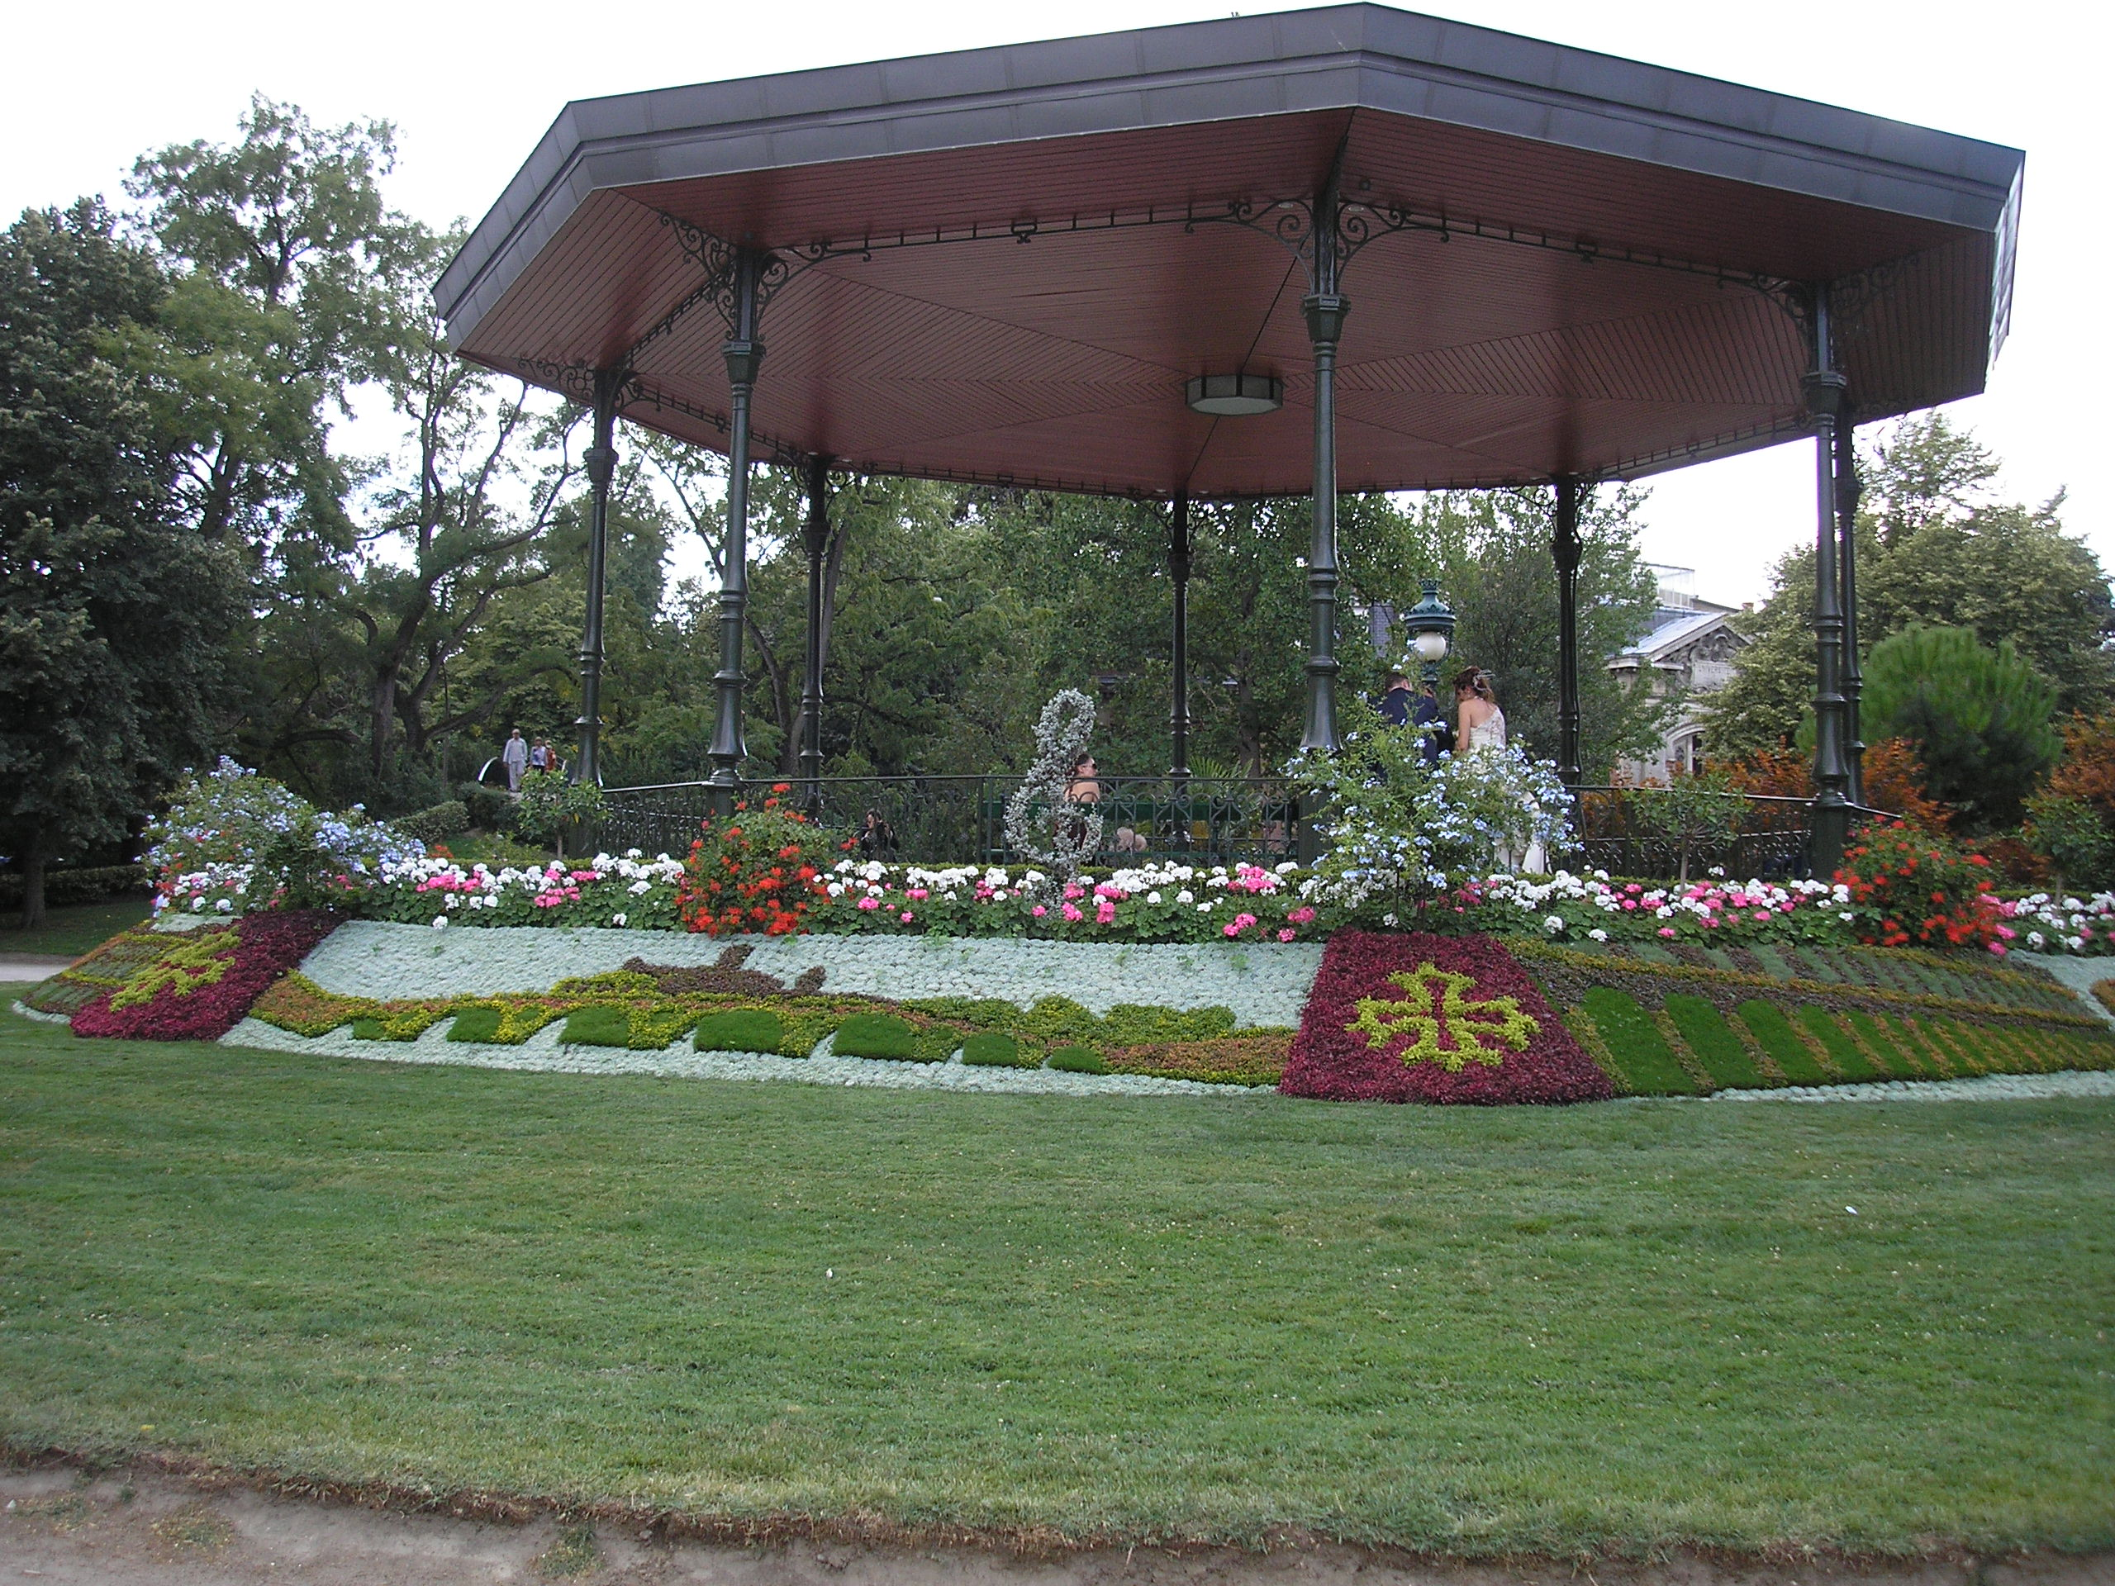
Notes:
Toulouse.-Jardin Royal

Slide 10
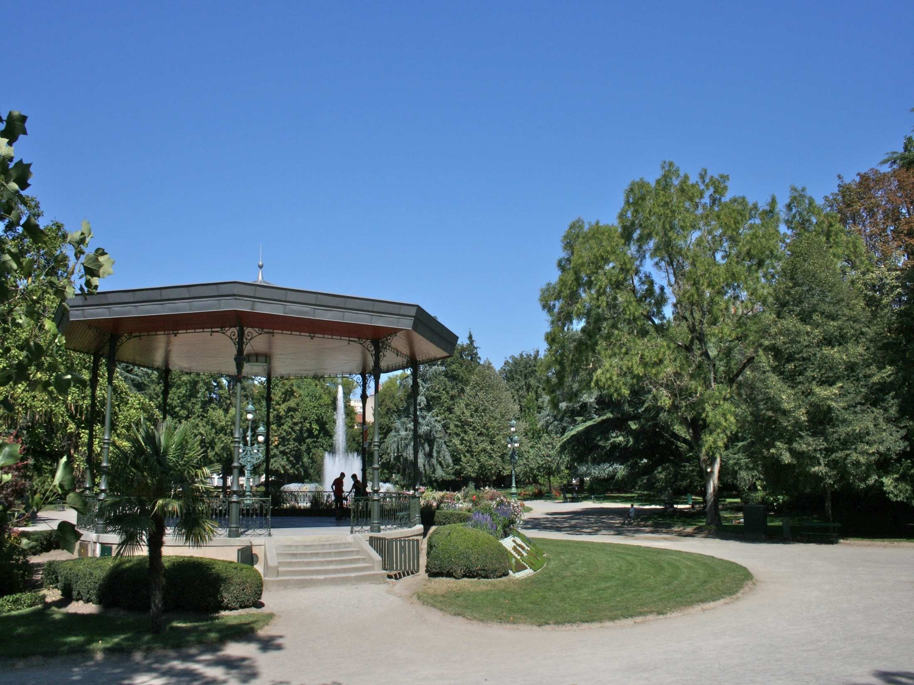
Notes:
Toulouse.

Slide 11
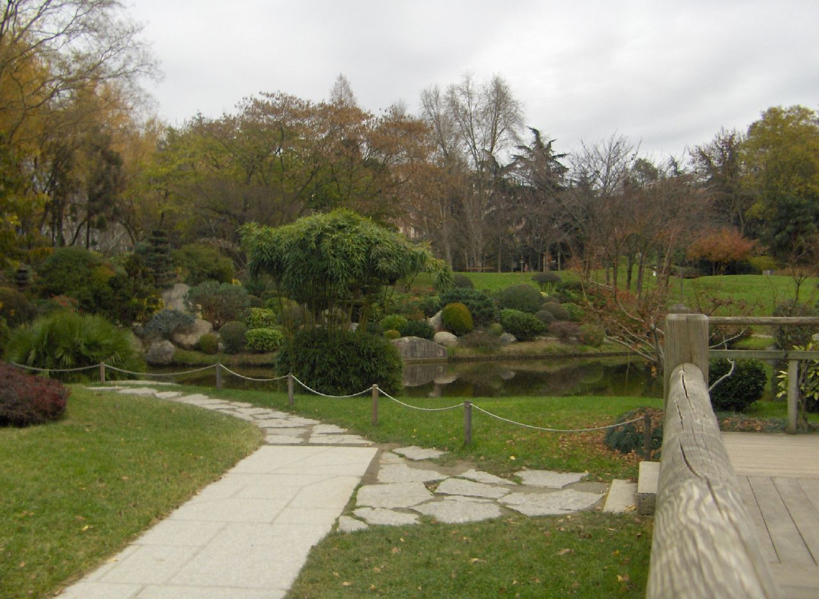
Notes:
Toulouse.Jardin japonés

Slide 12
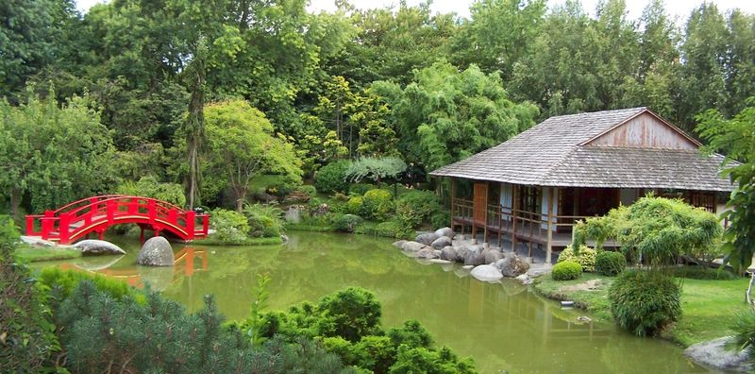
Notes:
Toulouse..-Jardin Japones

Slide 13
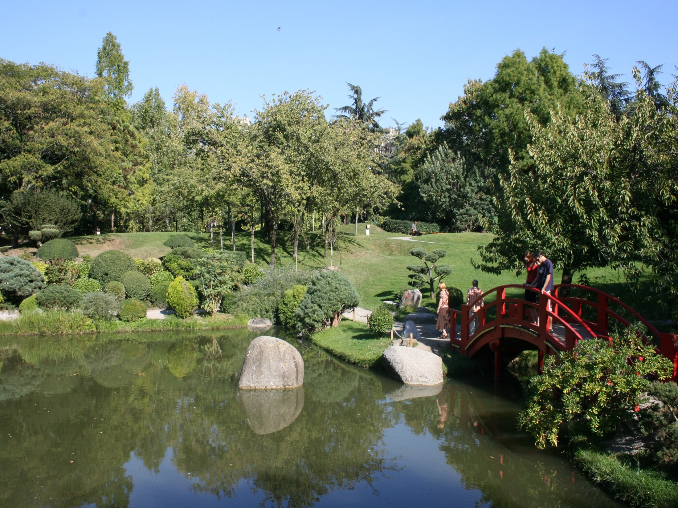
Notes:
Toulouse..-Jardin japonés

Slide 14
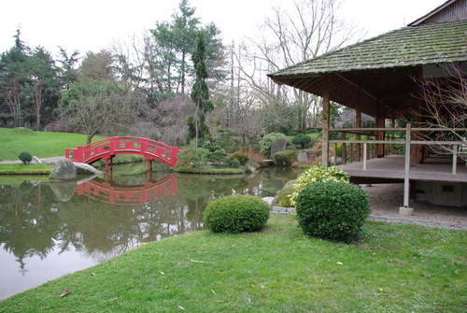
Notes:
Toulouse..-Jardin japon es

Slide 15
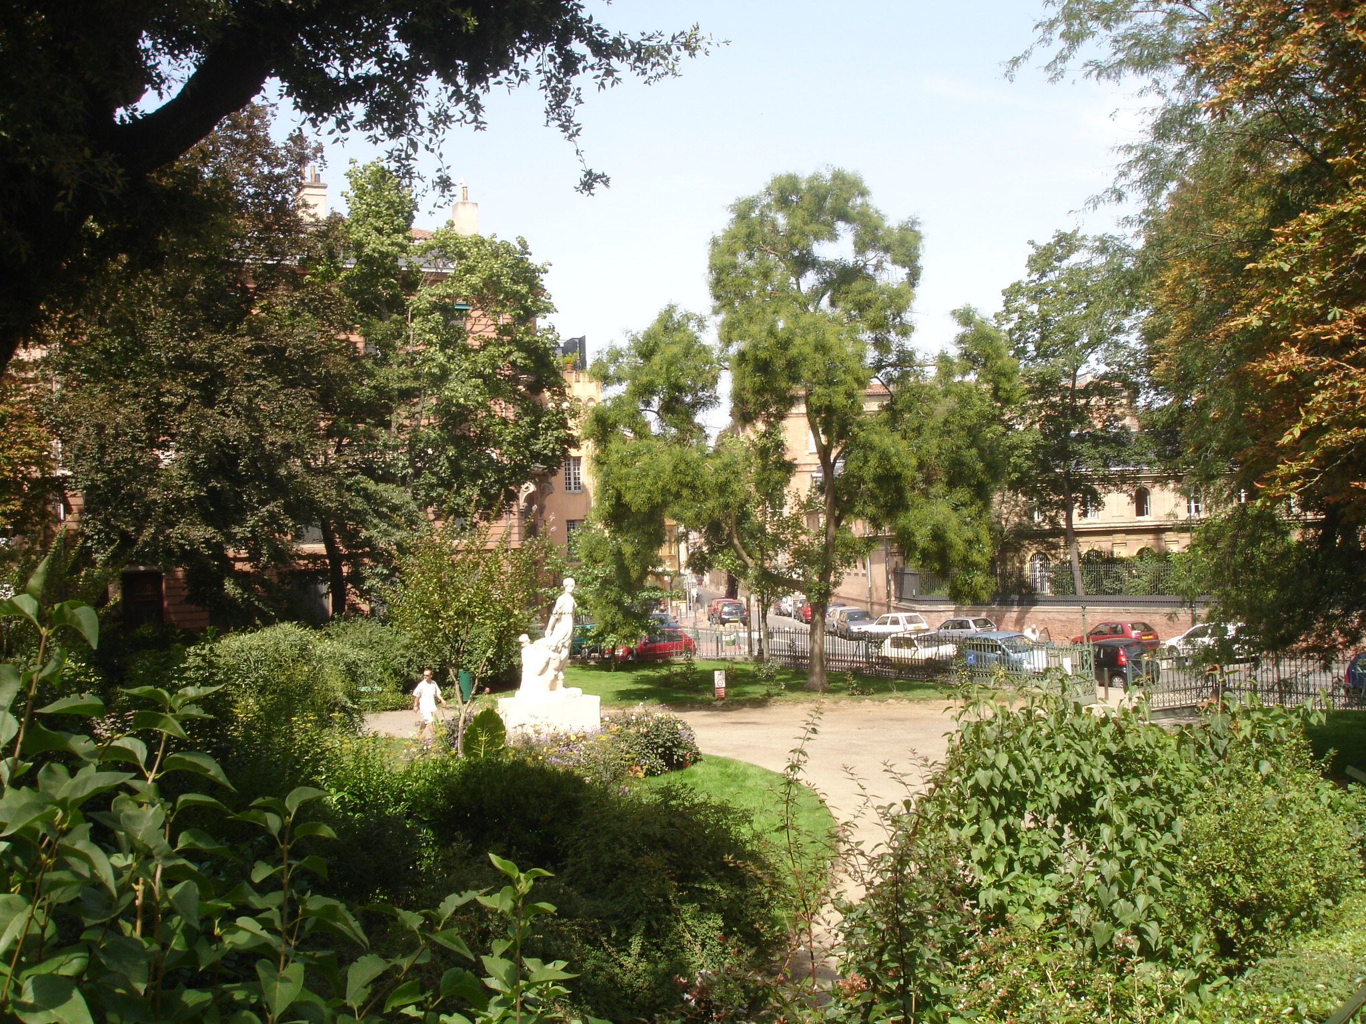

Slide 16
Notes:
Toulouse.-Jardin Royal

Slide 17
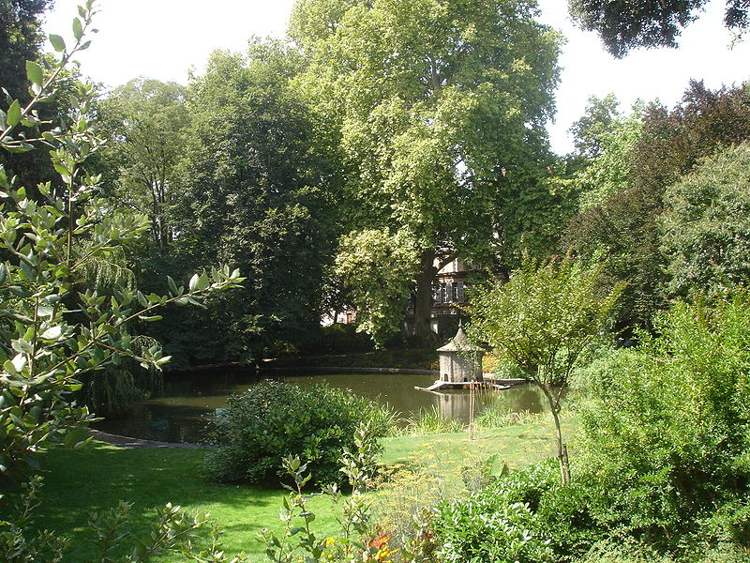
Notes:
Toulouse.-Jardin Royal

Slide 18
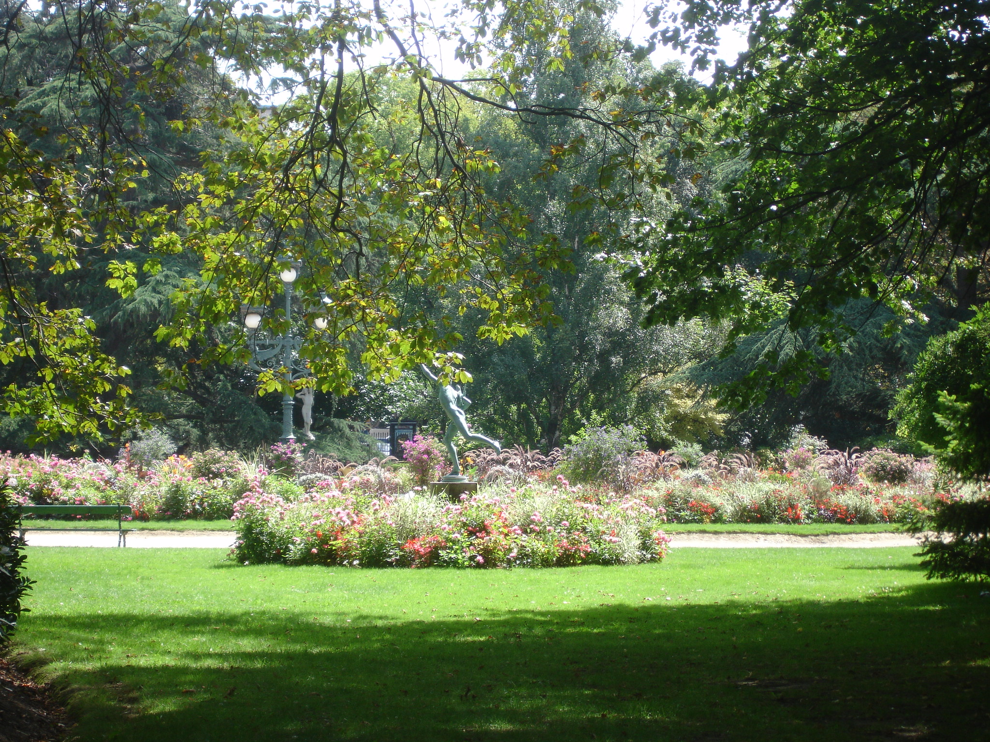
Notes:
Toulouse.-Jardin Royal

Slide 19
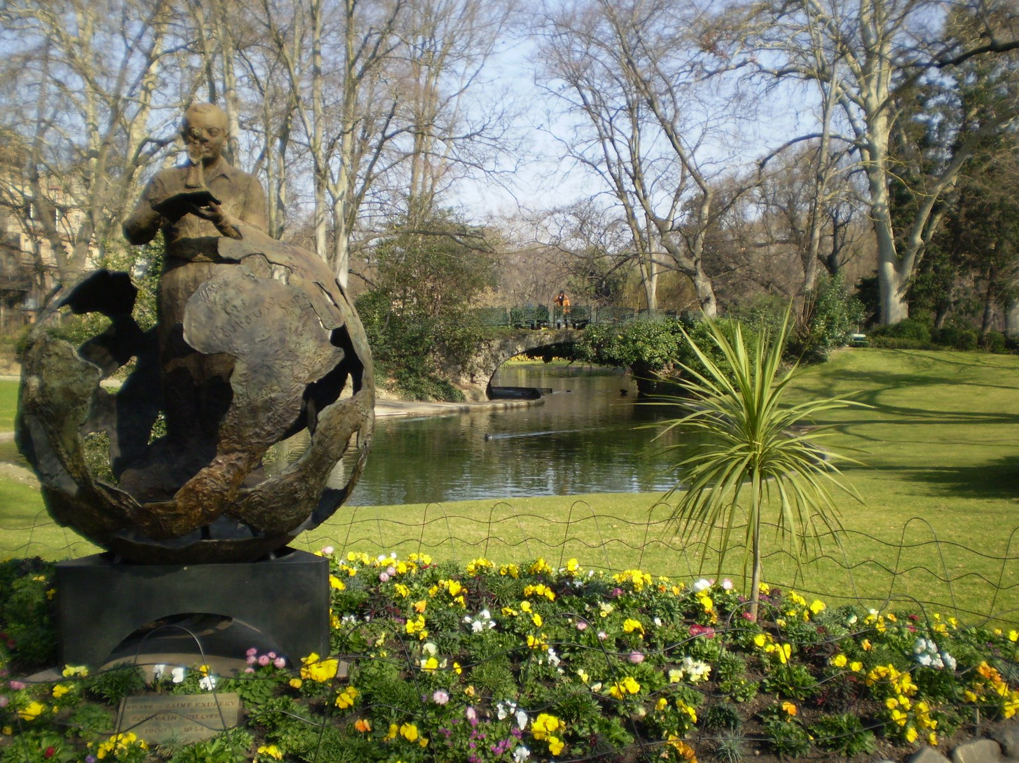
Notes:
Toulouse.-Jardin Royal

Slide 20
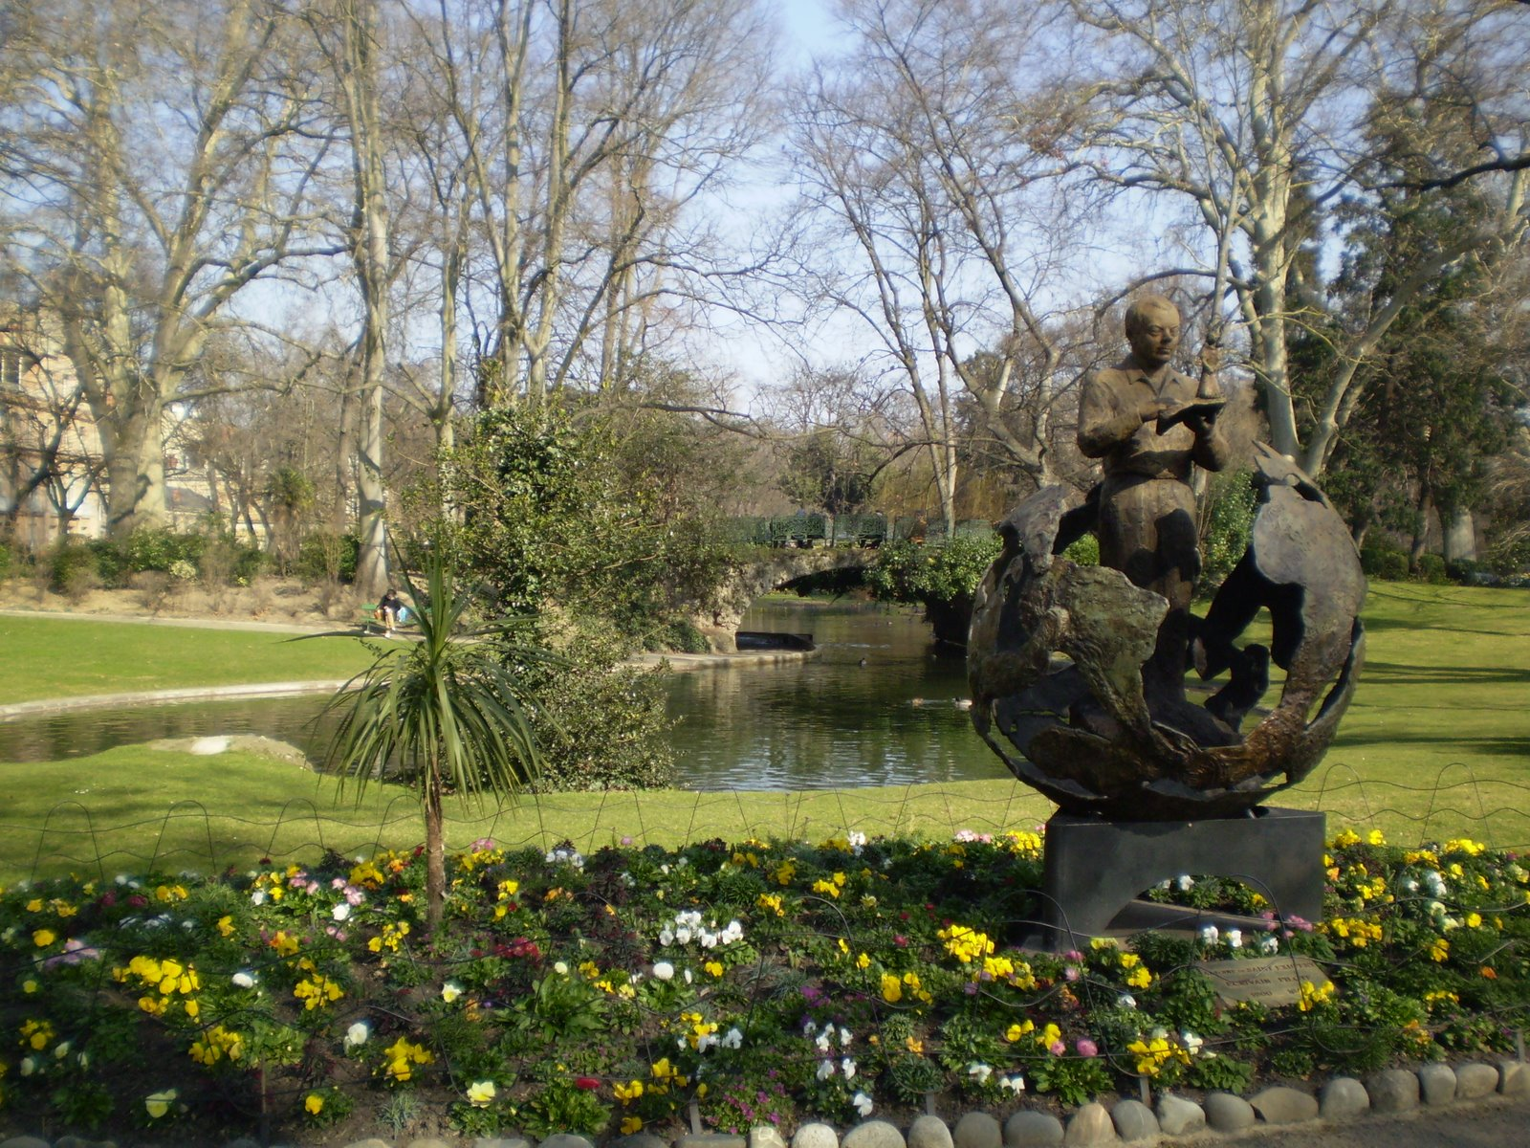
Notes:
Toulouse.-Jardin Royal

Slide 21
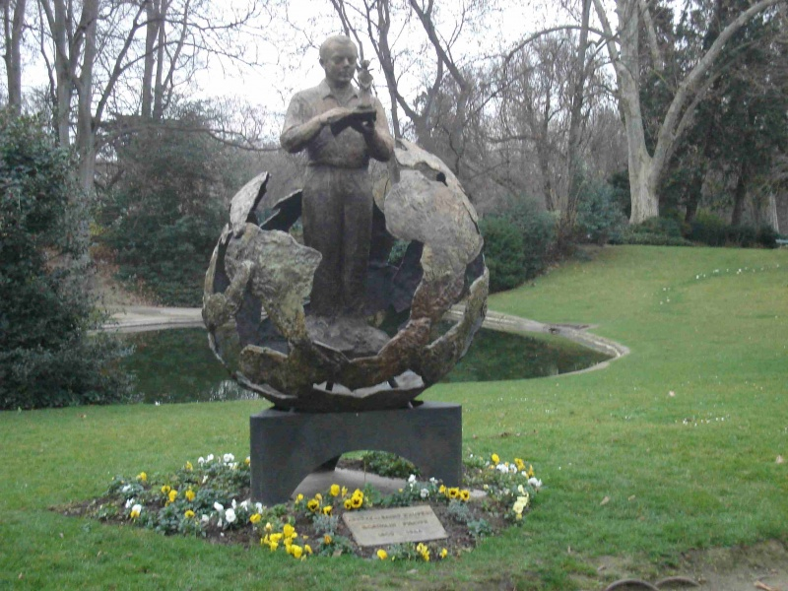
Notes:
Toulouse.-Jardin Royal

Slide 22
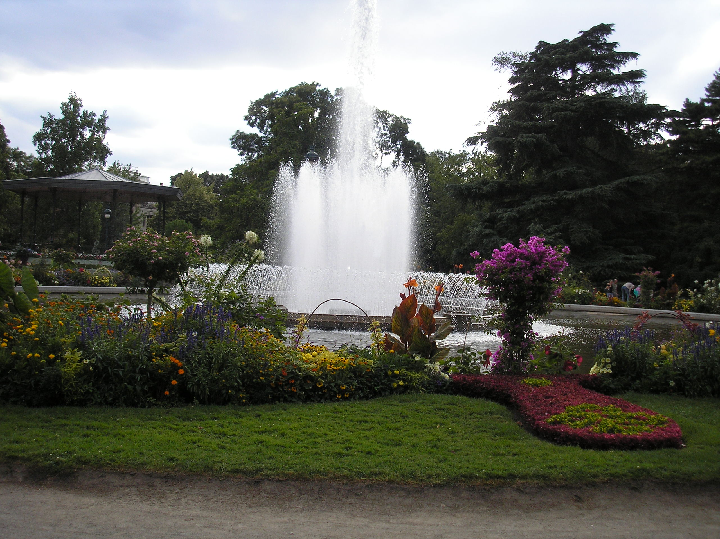
Notes:
Toulouse.-Jardin Royal

Slide 23
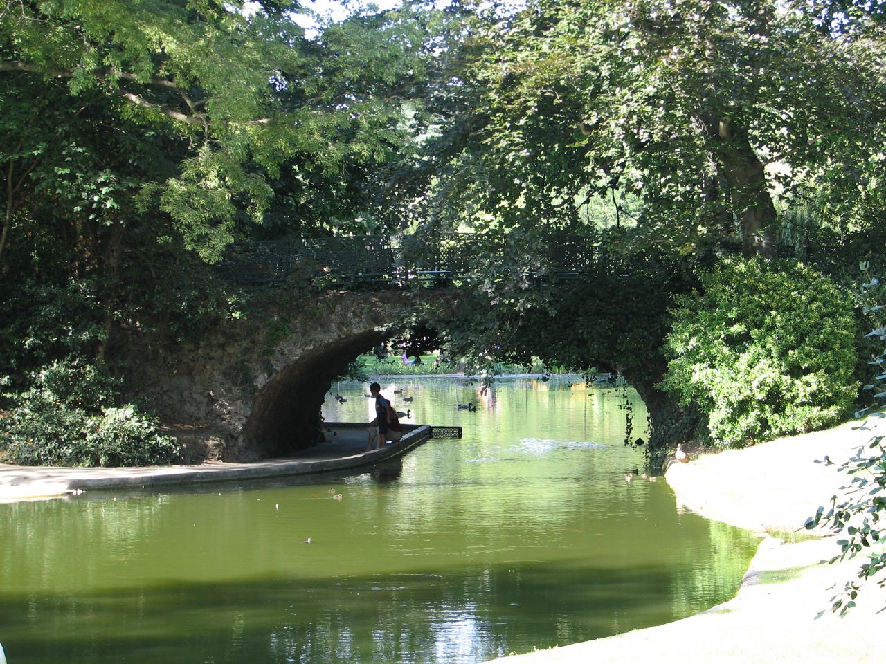
Notes:
Toulouse.-Jardin Royal

Slide 24
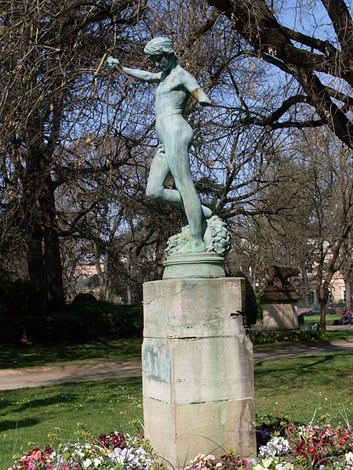
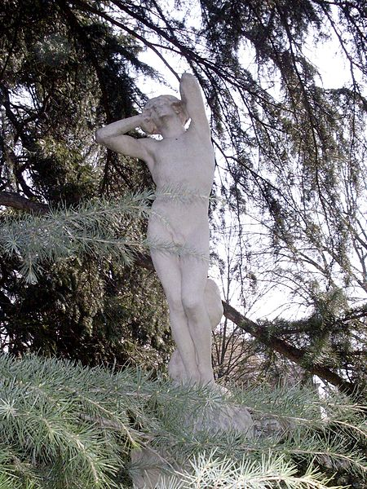
Notes:
Toulouse.-David y Sueños de Morfeo en Grand Rond

Slide 25
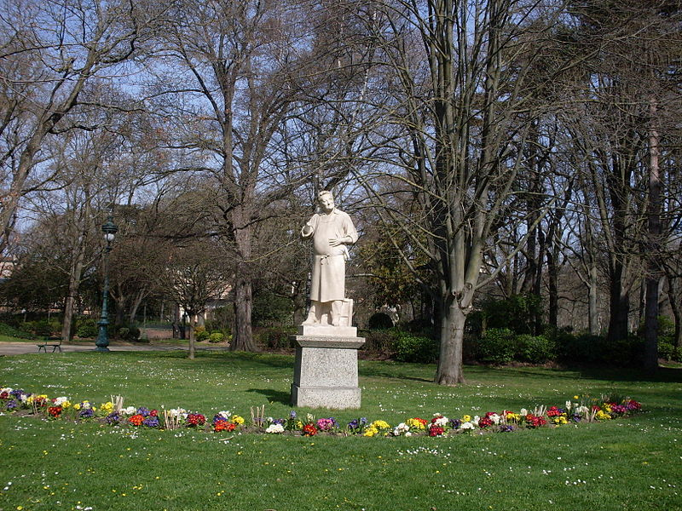
Notes:
Toulouse.-Louis Verteprain

Slide 26
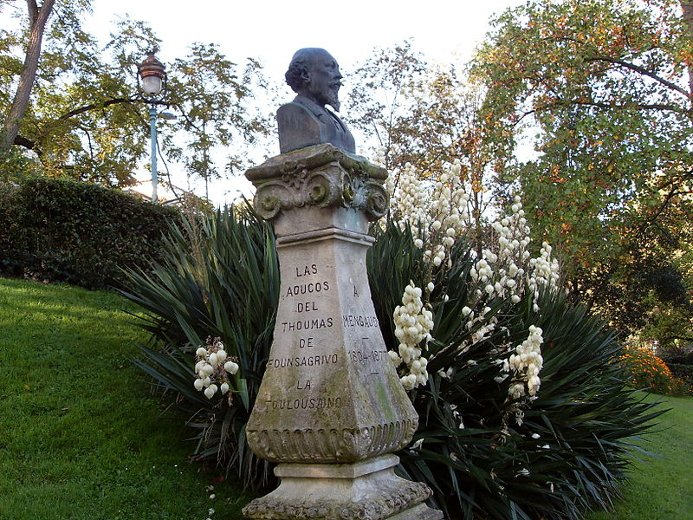
Notes:
Toulouse.-Lucien Mengaud

Slide 27
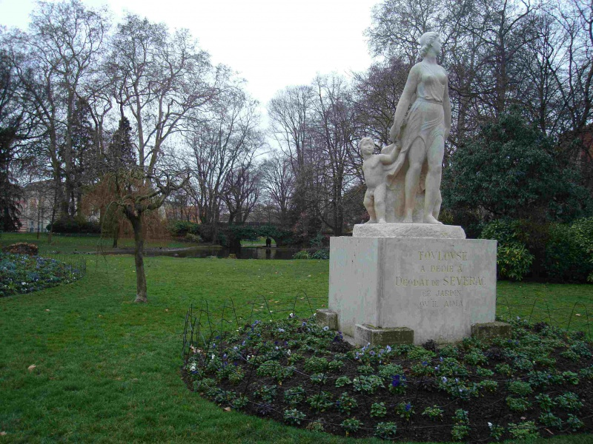
Notes:
Toulouse.-Jardin Royal

Slide 28
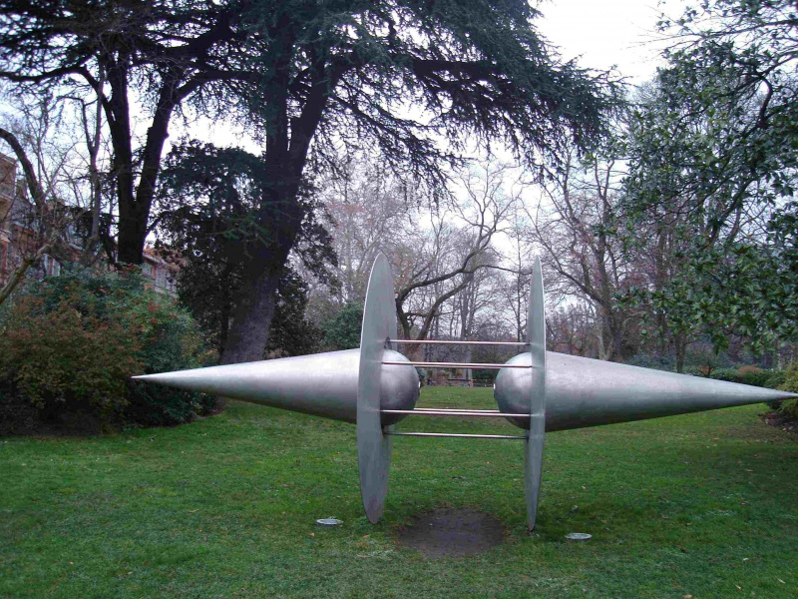
Notes:
Toulouse.-Jardin Royal

Slide 29
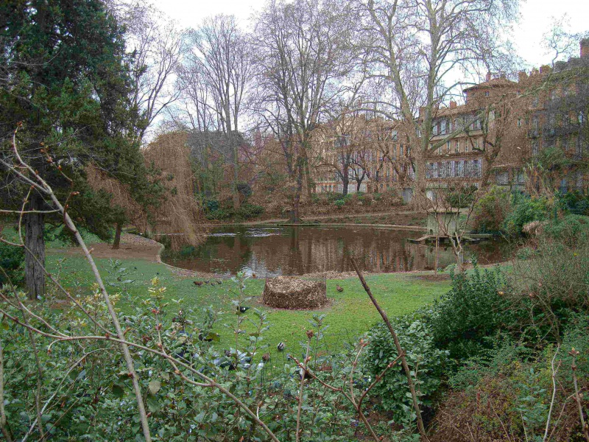
Notes:
Toulouse.-Jardin Royal

Slide 30
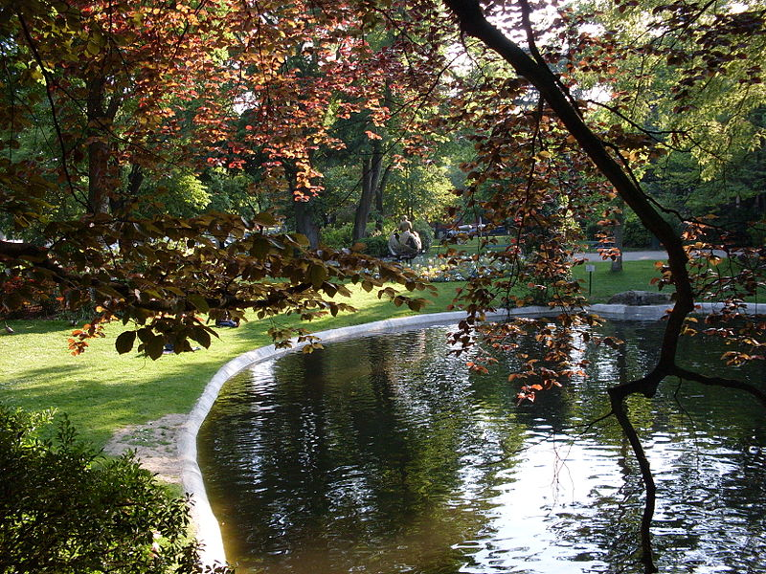
Notes:
Toulouse.-Jardin Royal

Slide 31
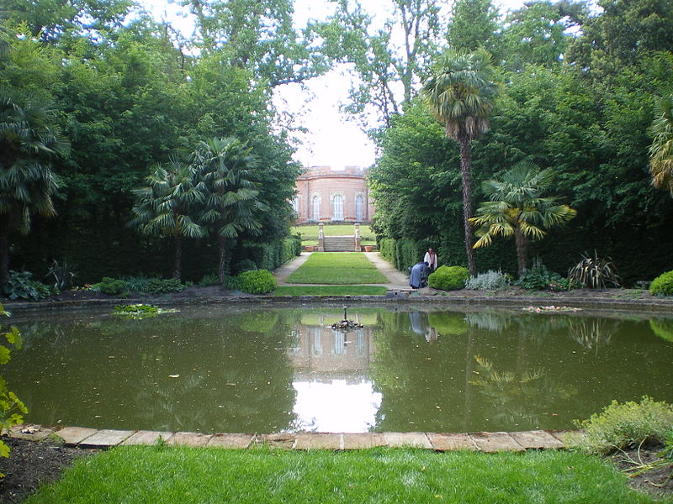
Notes:
Toulouse.-Parc Reyneri

Slide 32
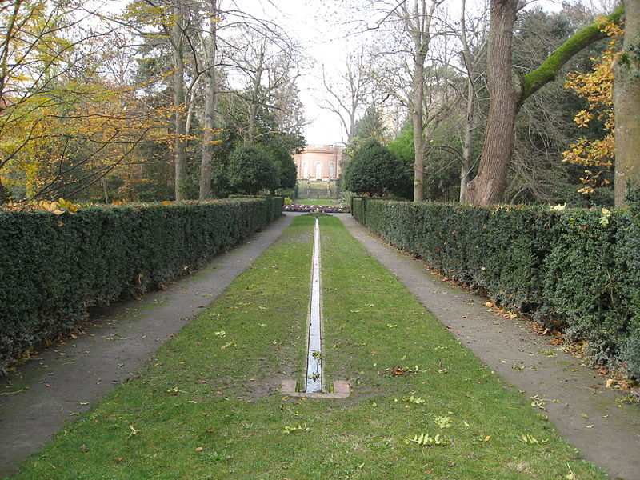
Notes:
Toulouse.-Parc Reyneri

Slide 33
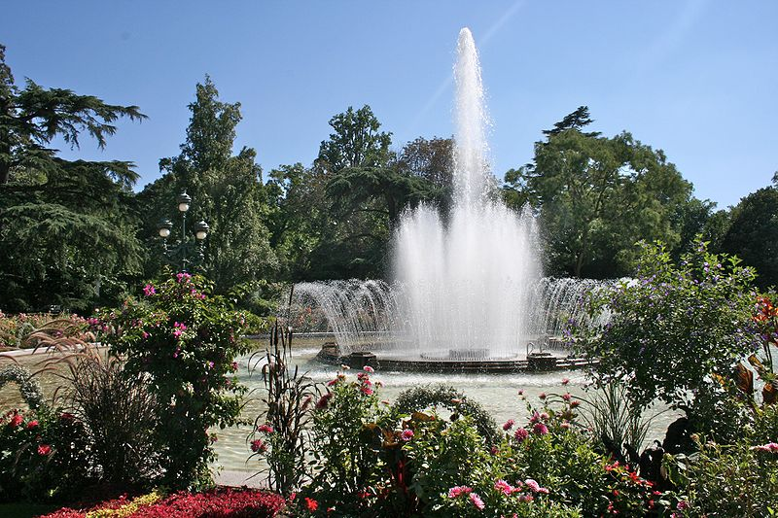
Notes:
Toulouse.-Jardin Botanico

Slide 34
Jardin Botanico de Tours
El Jardín Botánico de Tours, es un jardín botánico y arboreto de 5 hectáreas de extensión, que se encuentra en el 33, Boulevard Tonnellé, Tours, Indre y Loira, Centro, Francia.
El jardín fue establecido por suscripción pública en 1843 gracias a la iniciativa del farmacéutico Jean-Anthyme Margueron (1771-1848), y es el jardín público más viejo de la ciudad.

Slide 35
En respuesta a la creación en 1841 del Hospicio Général de la ciudad y de la Ecole Préparatoire de Pharmacie, comenzó como una colección unas 2.000 plantas medicinales y exóticas que se distribuían en invernaderos(con unas 500 plantas), huerto, y jardín propiamente.
Fue inundado por el Loire en 1848 y otra vez en 1856, a una profundidad de 2 metros, por lo que requirieron la reconstrucción del jardín y el reemplazo de la mayor parte de sus árboles.

Slide 36
En 1863 se agregaron la orangerie y el parque animal, poco después en 1890 los nuevos invernaderos (frío, templado, y caliente) bajo la dirección de Louis Madelin, así como el primer catálogo de semillas publicado en 1901.
Los invernaderos fueron dañados por bombardeos en la Segunda Guerra Mundial.
Entre las familias con representantes más numerosos destacan, Ericaceae, Rutaceae, y las Gimnospermas (85 spp., 105 cultivares).

Slide 37
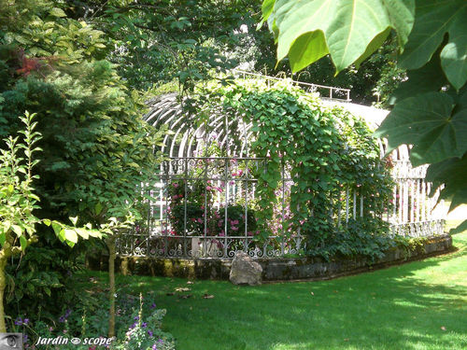
Notes:
Jardin Botanico de Tours

Slide 38
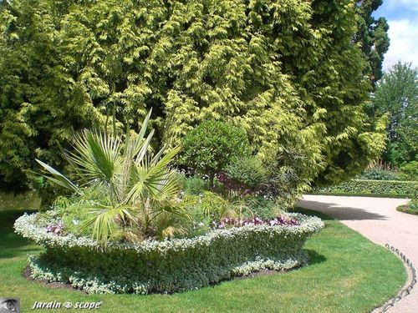
Notes:
Jardin Botanico de Tours

Slide 39
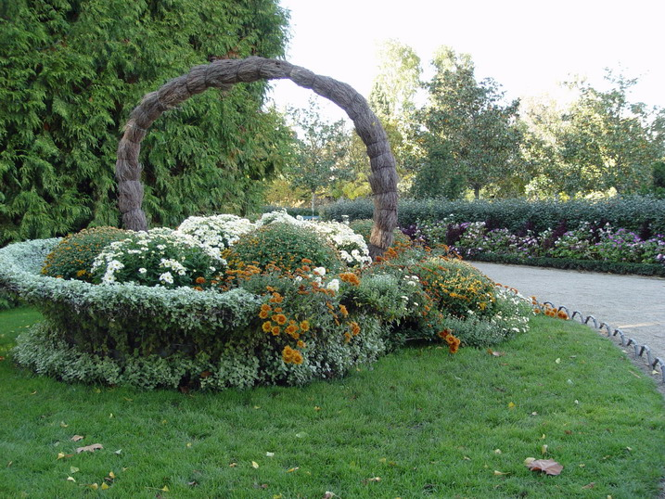
Notes:
Jardin Botanico de Tours

Slide 40
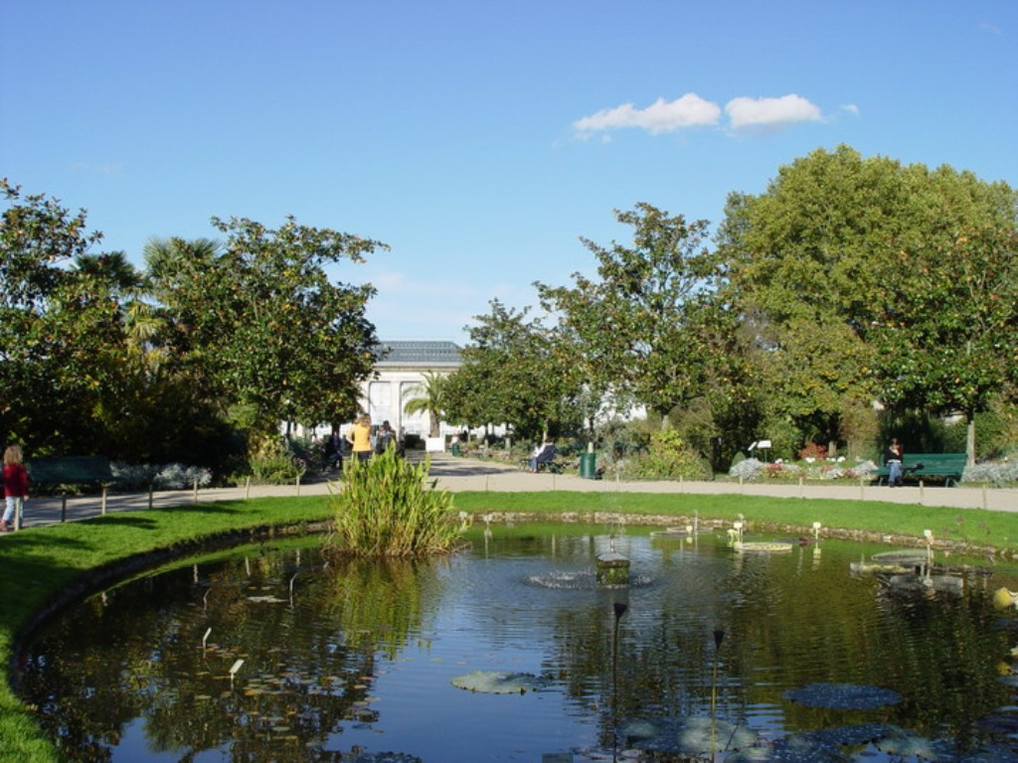
Notes:
Jardin Botanico de Tours

Slide 41
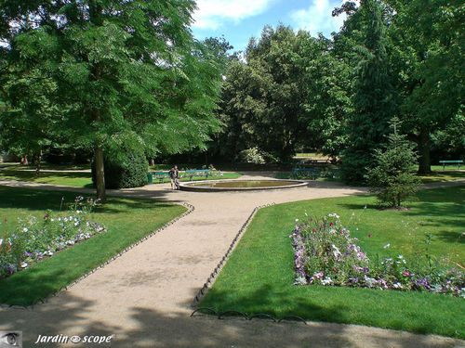

Slide 42
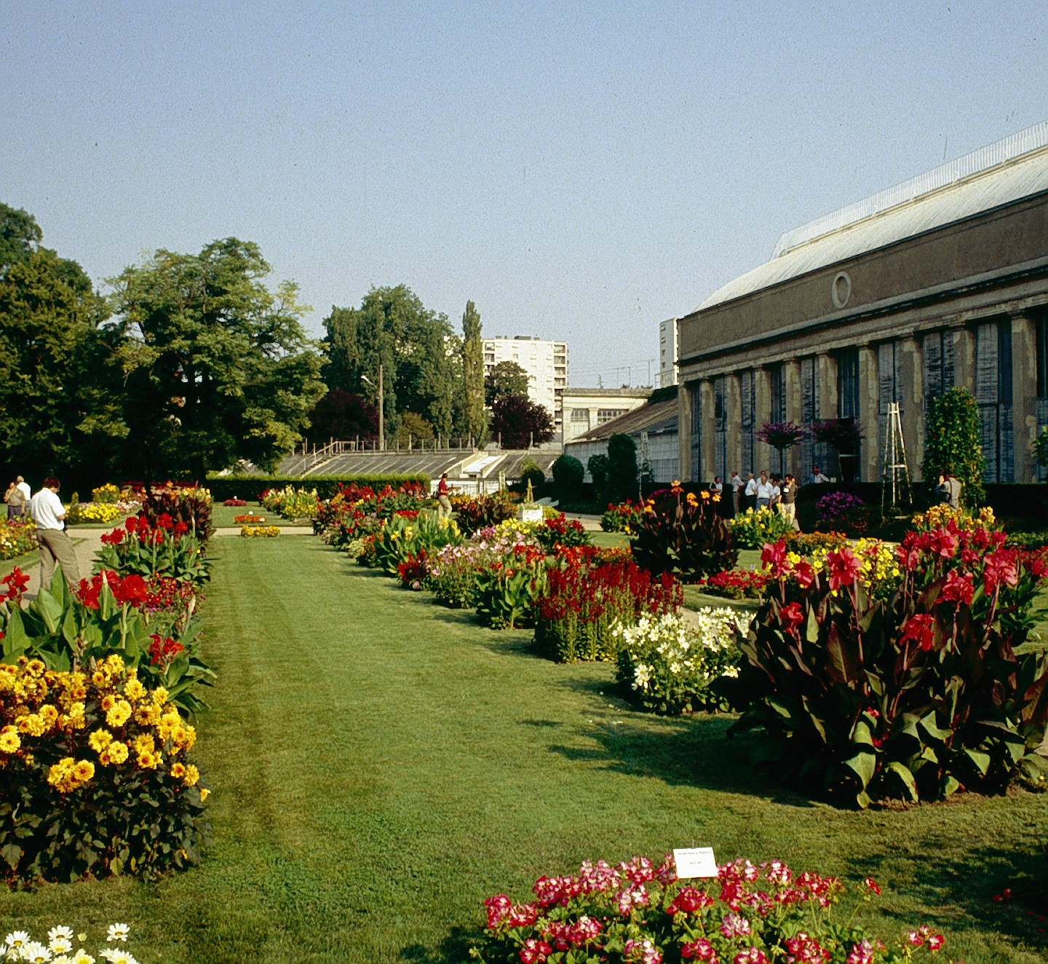
Notes:
Jardin Botanico de Tours

Slide 43
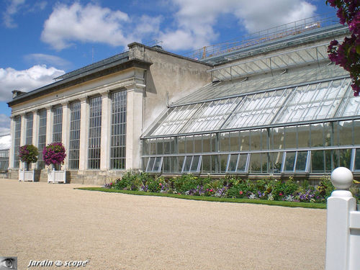
Notes:
Jardin Botanico de Tours

Slide 44
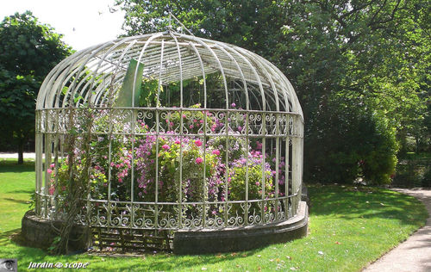

Slide 45
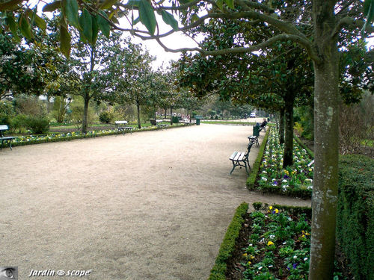
Notes:
Jardin Botanico de Tours

Slide 46
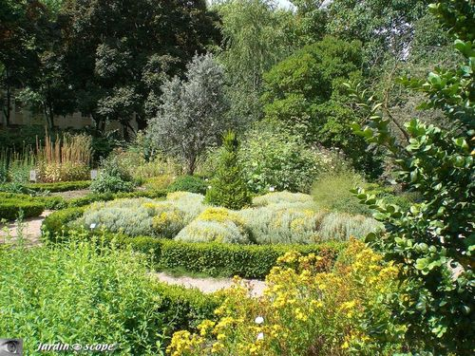
Notes:
Jardin Botanico de Tours

Slide 47
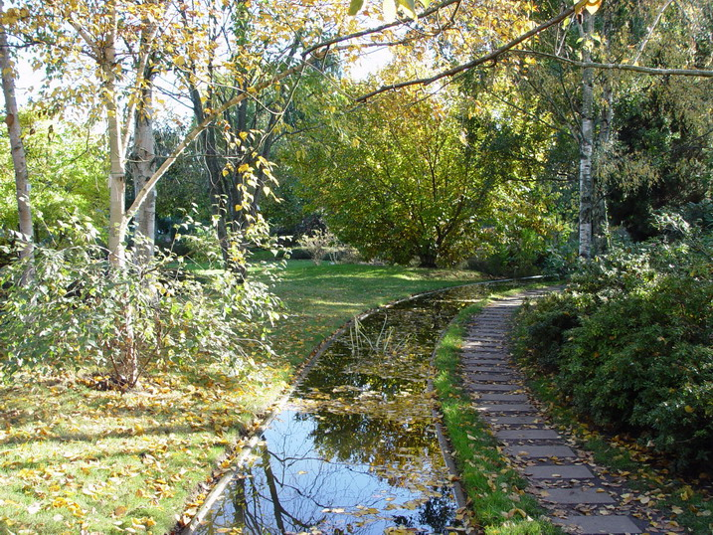
Notes:
Jardin Botanico de Tours

Slide 48
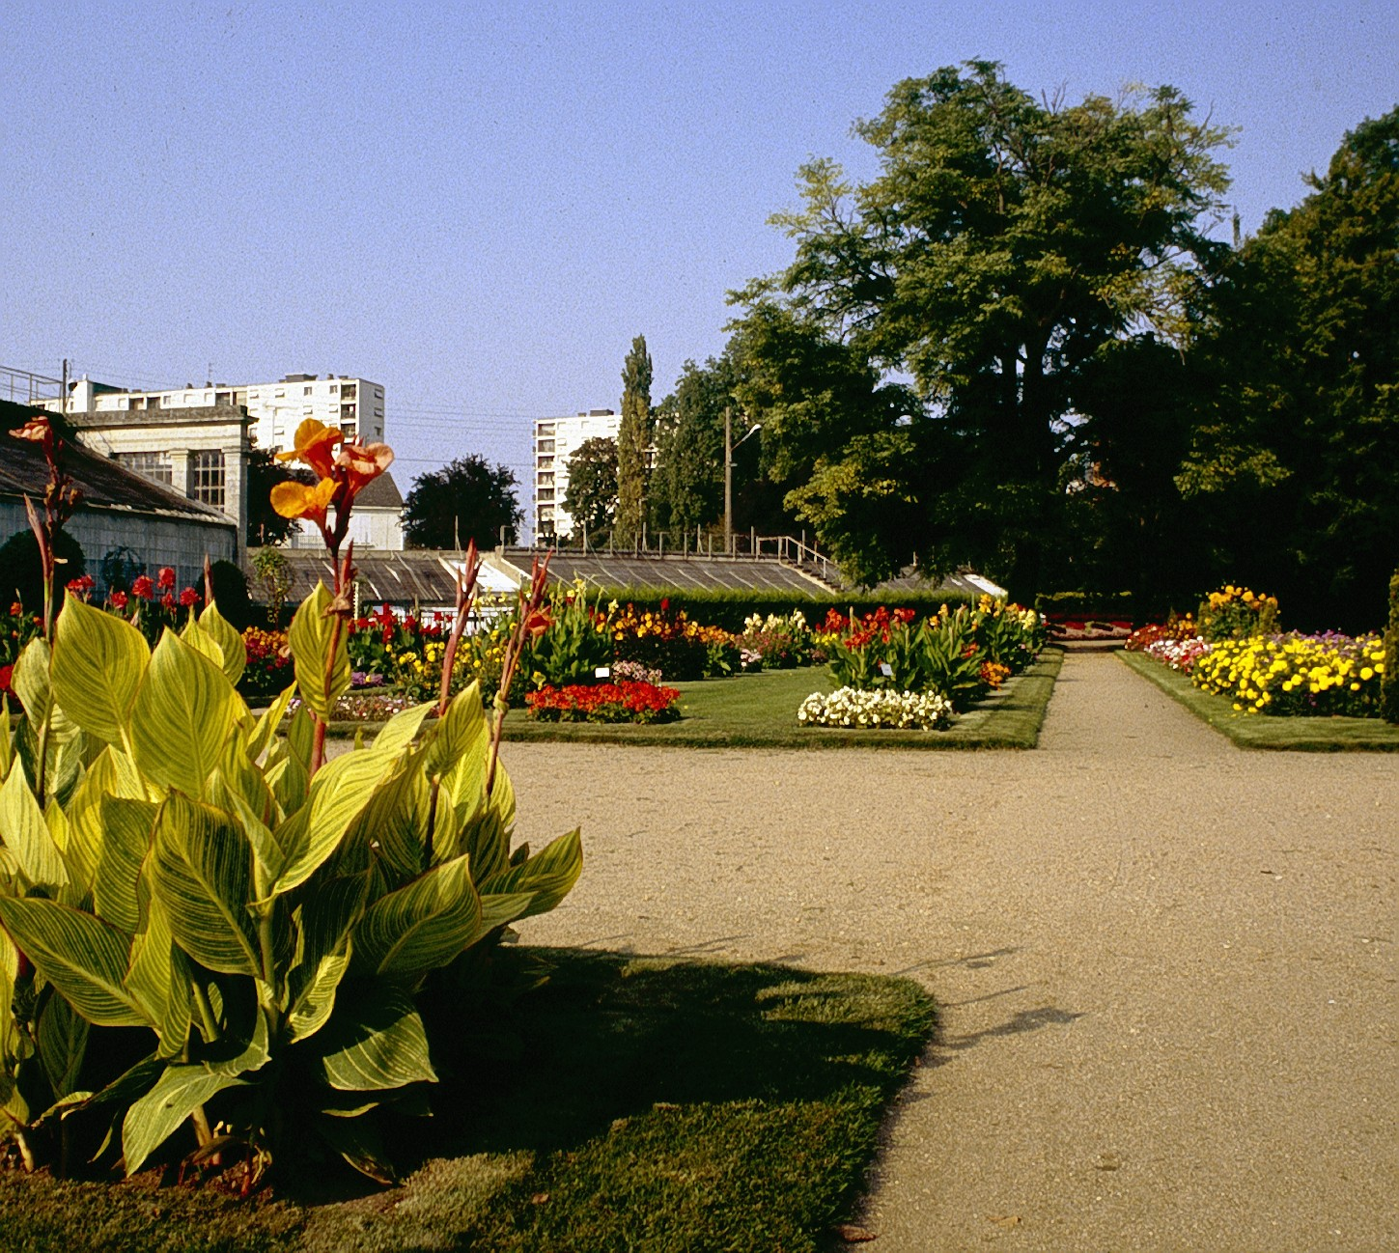
Notes:
Jardin Botanico de Tours

Slide 49
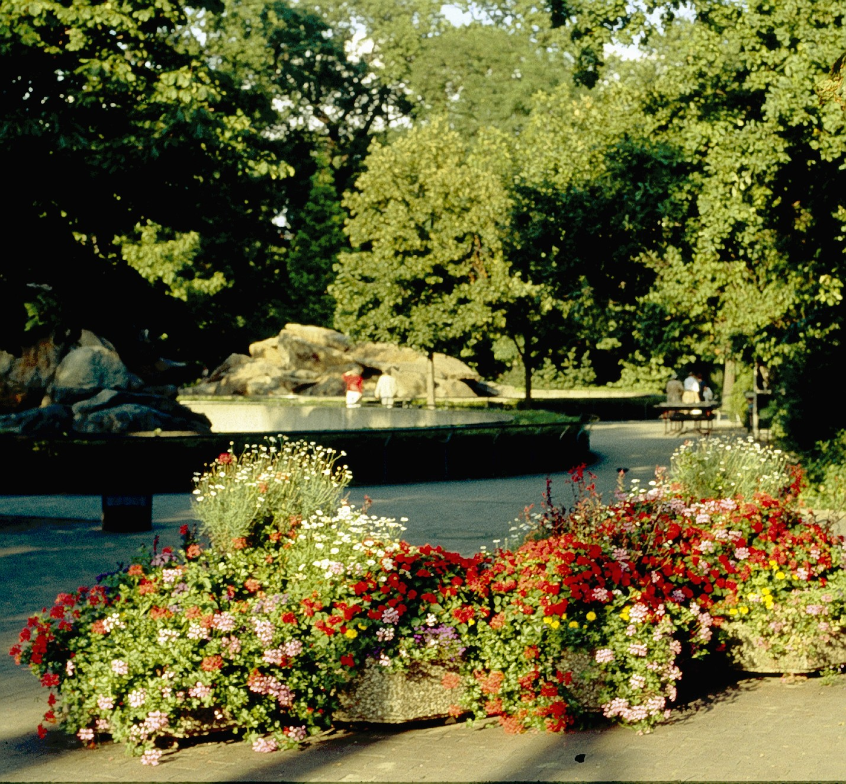

Slide 50
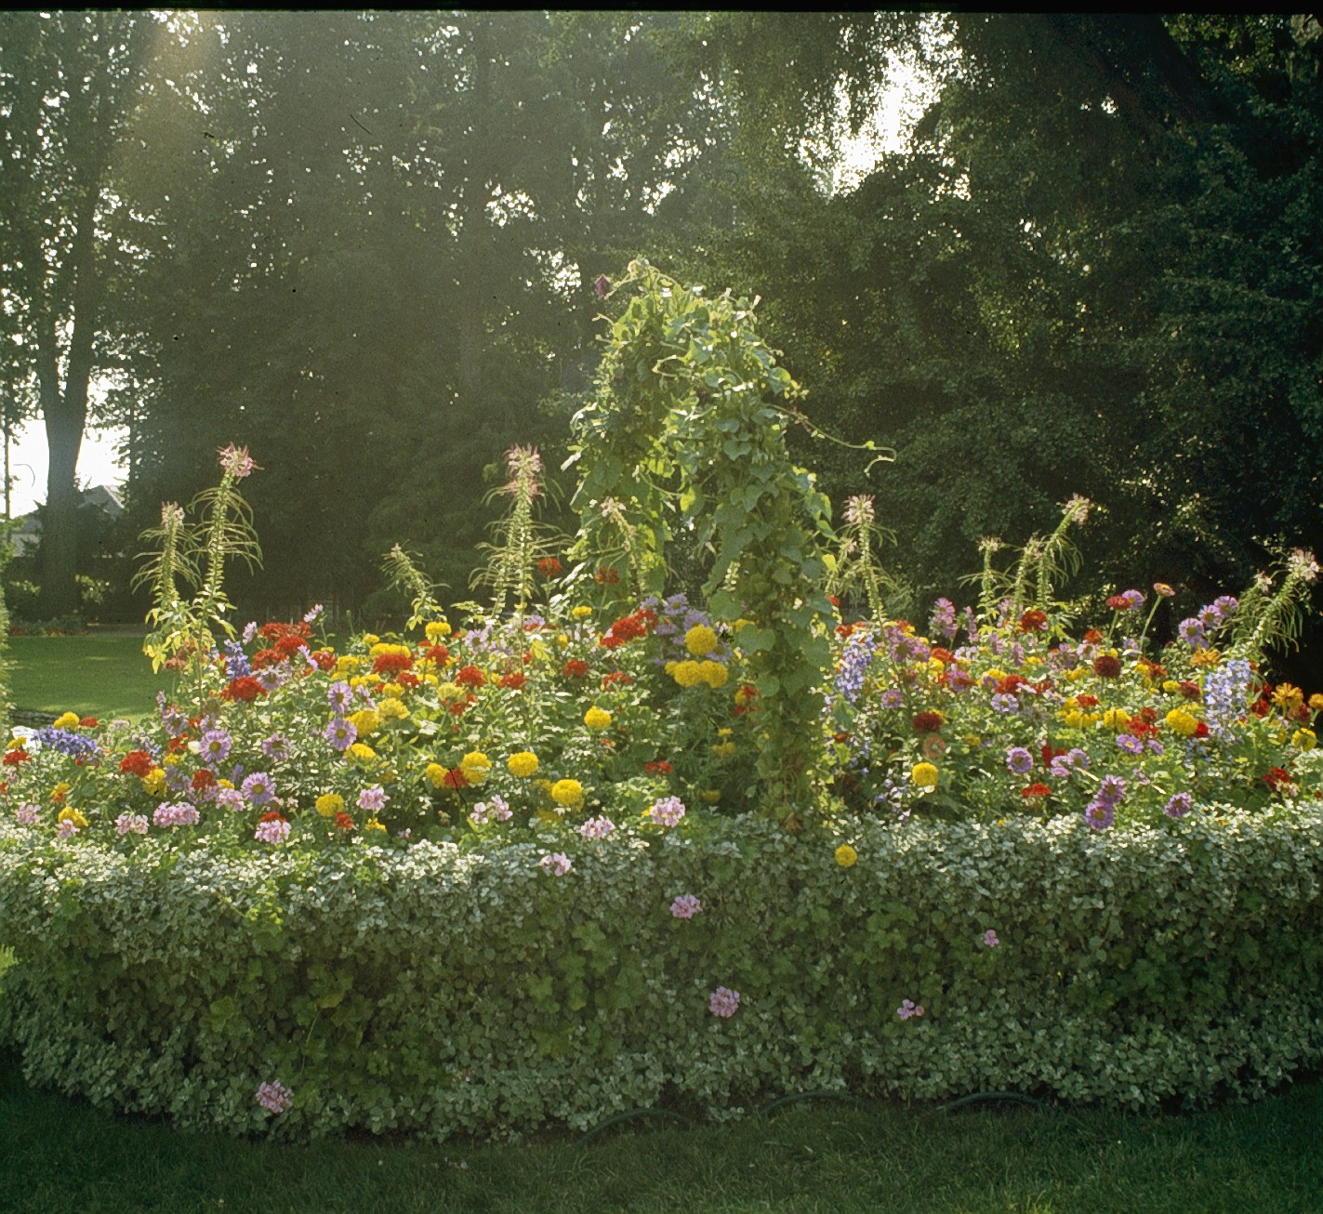
Notes:
Jardin Botanico de Tours

Slide 51
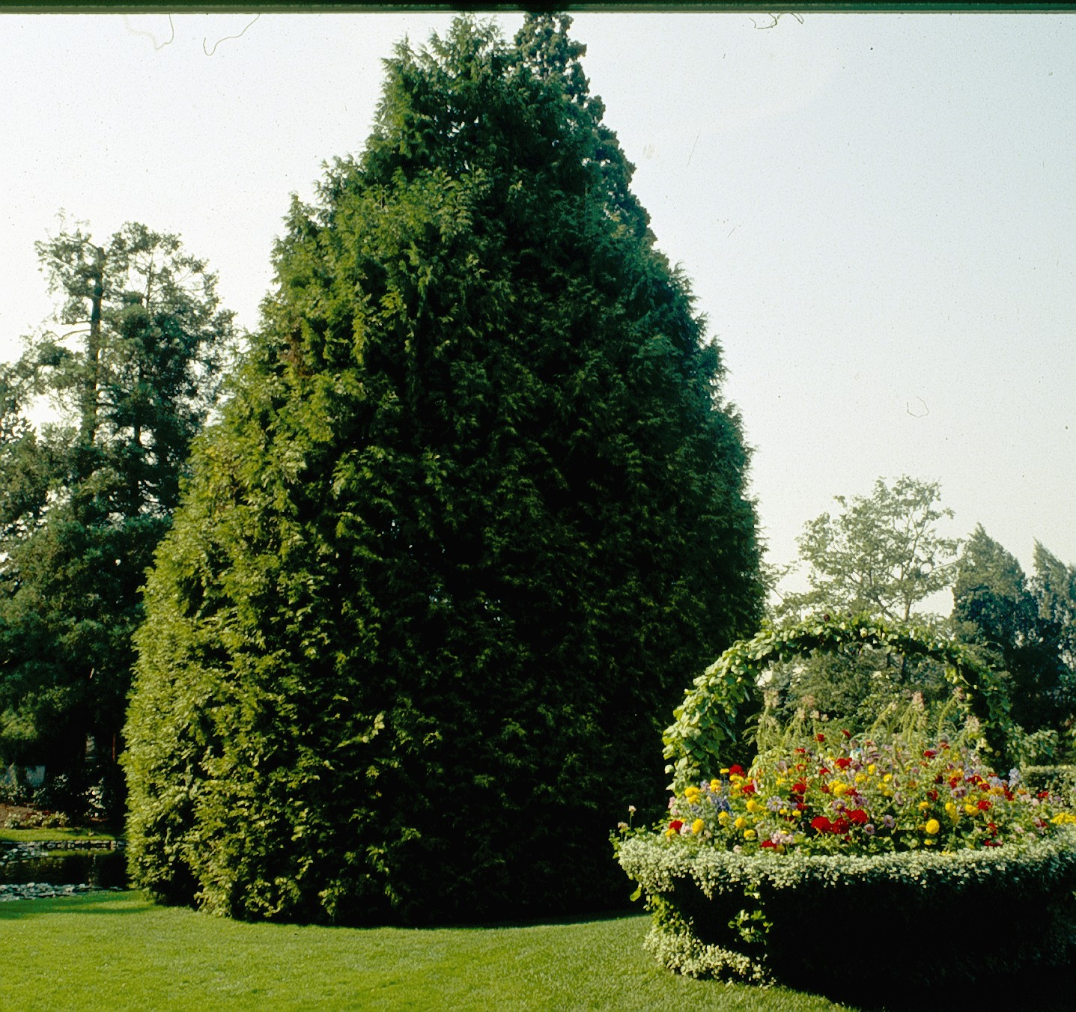

Slide 52
Rennes
Los parques y jardines de Rennes son las áreas verdes de la ciudad de Rennes .
En total, la ciudad tiene 811 hectáreas de espacios verdes mantenidos con el 48% de los parques, centros de ocio, campos de deportes, o el 15% de la superficie de la ciudad .
La ciudad también cuenta con más de 800 jardines en el Bintinais, Cleunay, Villejean, los prados de San Martín, el Prevalaye los Gayeulles, y Beauregard.

Slide 53
Los espacios verdes también se encuentran a lo largo del Ille y Vilaine .
Beauregard Park es un parque situado al noroeste de Rennes, junto al centro comercial Emmanuel Le Ray .
Incluye la alineación del siglo XXI de Aurélie Nemours y dispositivos solares por David Boeno
Bréquigny Park es un parque situado al suroeste de Rennes .
Se encuentra a lo largo de la carretera de circunvalación de Rennes en el barrio y el municipio de Bréquigny . Abarca 16 hectáreas y fue construido entre 1969 y 1980.
Es una obra de Ghada Amer 2007.

Slide 54
El Parc des Hautes-Ourmes es un parque municipal ubicado en Rennes, creado entre 1971 y 1976.
Su sobrenombre es « el bosque de los alemanes" como recuerdo a la ocupación.
El Parque de Maurepas es un jardín municipal de 5,5 hectáreas establecido en 1936 y situado en Rennes .
Paradójicamente, este parque no esta cerca de Maurepas , pero en el barrio de Juana de Arco. Diseñado por la empresa Moser de Versalles en 1936 , la construcción comenzó en 1938 .

Slide 55
Parque de Tabor o el Tabor, situado en Rennes , cerca del centro de la ciudad, es un parque público de superficie de más de diez hectáreas, cuya característica es la de mezclar un jardín a la francesa, un Jardín Inglés y un gran jardín botánico.

Slide 56
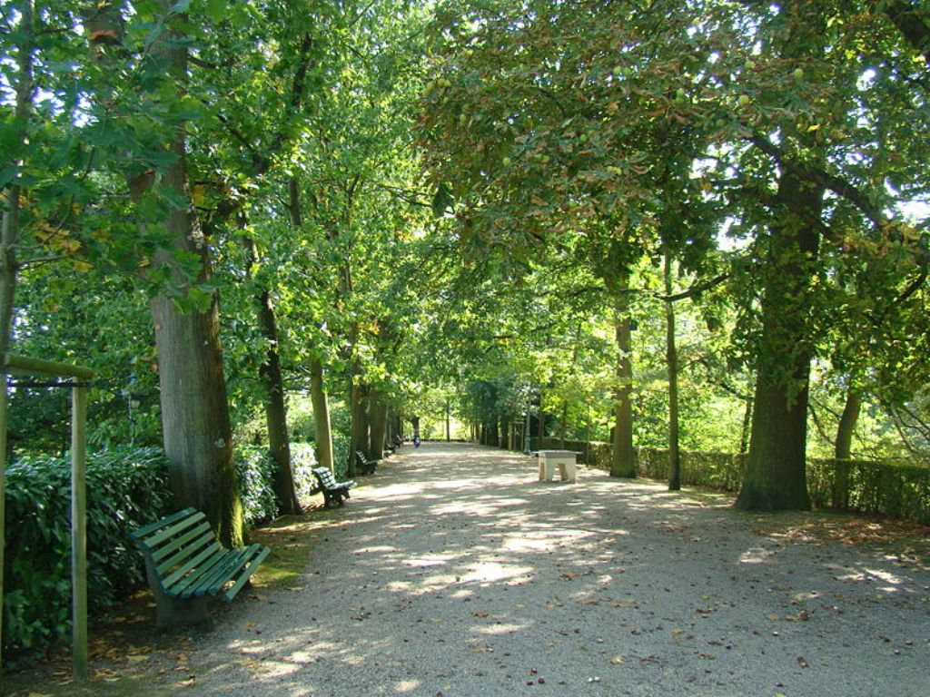
Notes:
Rennes

Slide 57
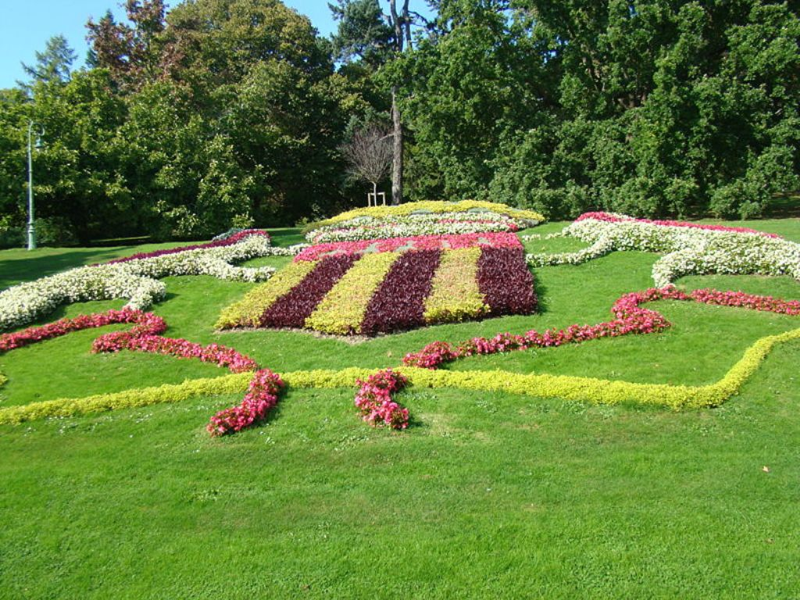
Notes:
Rennes.-Mosaiculture

Slide 58
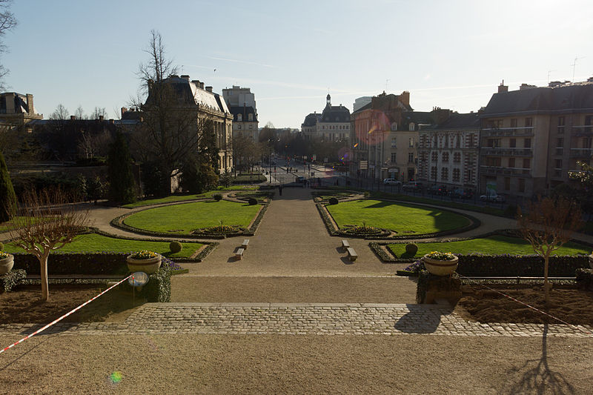
Notes:
Rennes.-Palais San George

Slide 59
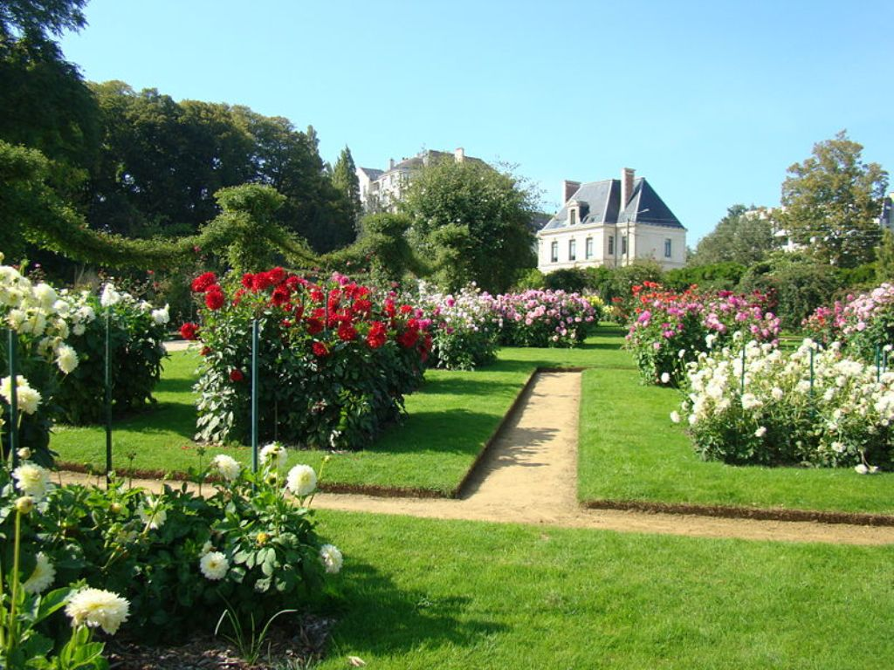
Notes:
Rennes.-Parc Thabor.-Dalias

Slide 60
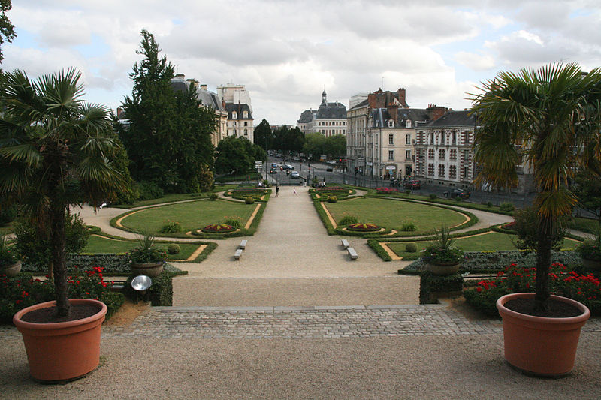
Notes:
Rennes.-Palais Saint George

Slide 61
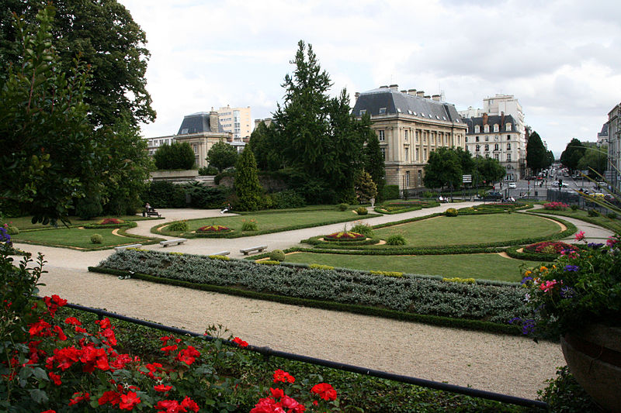
Notes:
Rennes.-Palais San George

Slide 62
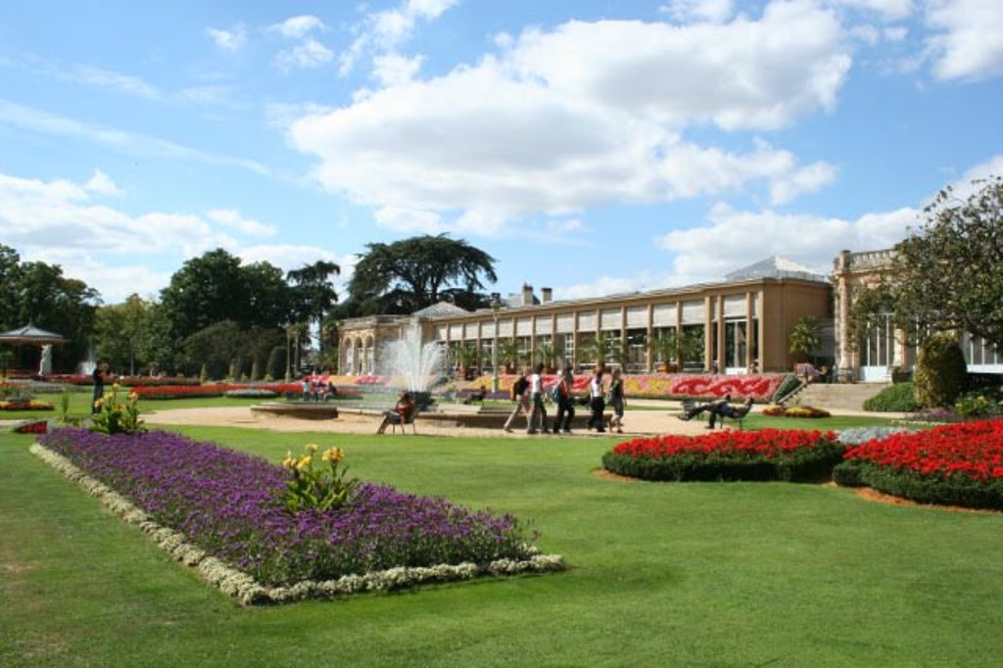
Notes:
Rennes

Slide 63
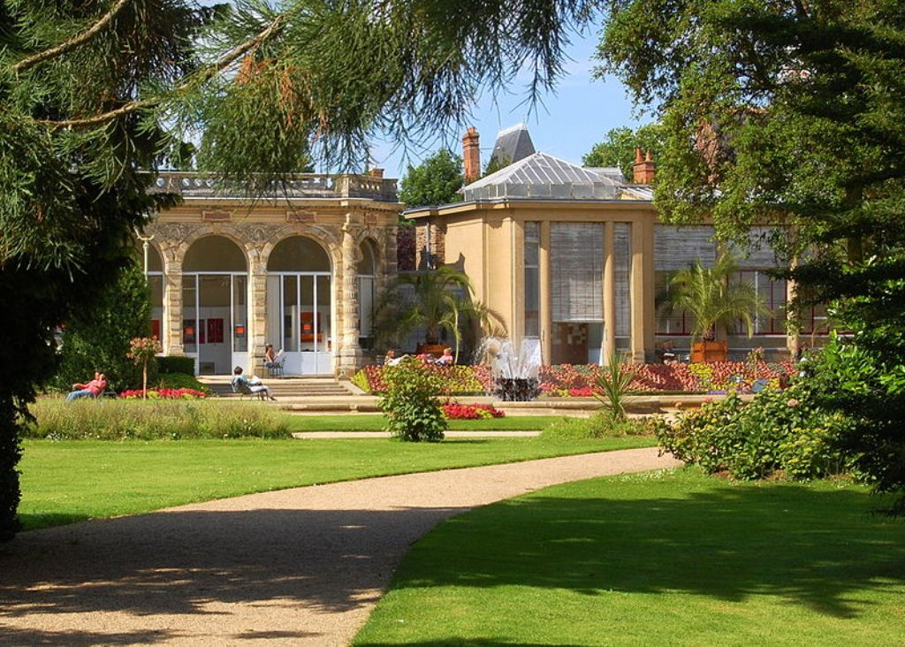
Notes:
Rennes

Slide 64
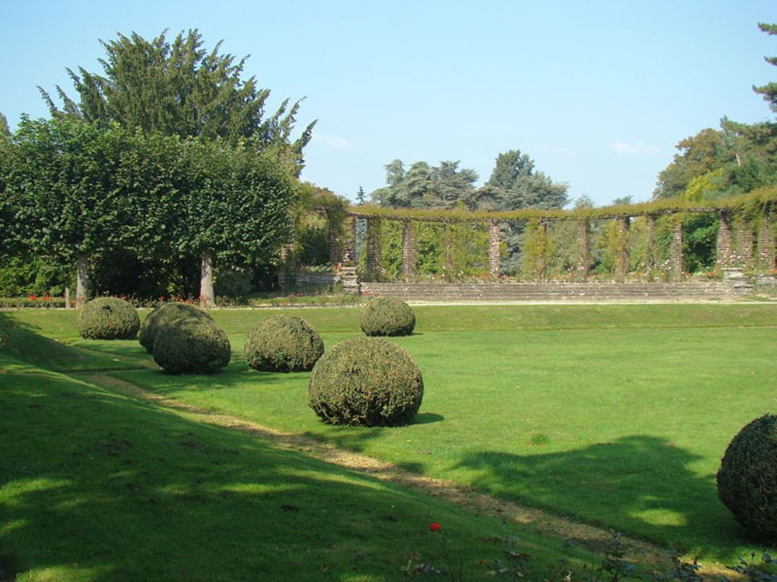
Notes:
Rennes.-Maurepas.-Pergola

Slide 65

Notes:
Rennes

Slide 66

Notes:
Rennes.-Alieenment de Beauregard

Slide 67

Notes:
Rennes.-Place de la Republique

Slide 68

Notes:
Rennes.-Palais Saint George

Slide 69
Notes:
Rennes.-Parc Thabor

Slide 70

Notes:
Rennes.-Parc Thabor.-Esquela Charles Lenoir

Slide 71

Notes:
Rennes.-Parc Thabor

Slide 72

Notes:
Rennes.-Parc Thabor

Slide 73

Notes:
Rennes.-Parc Thabor

Slide 74
Notes:
Rennes.-Parc Thabor

Slide 75

Notes:
Rennes.-Parc Thabor

Slide 76


Notes:
Rennes.-Parc Thabor

Slide 77

Notes:
Rennes.-Jardin Botanique

Slide 78
Jardin Botanique de Rouen.
El jardín botánico de Rouen es un jardín botánico abierto al público, situado en la orilla sur del Sena en Rouen , accesible desde la plaza y la avenida de los Mártires de la Resistance, Dufay la calle y la calle de Trianon .
El jardín cuenta con 5.600 especies de plantas y cubre un área de diez hectáreas, incluyendo ocho abiertas al público.
Su colección de fucsias tiene 991 especies y variedades y ha sido galardonado con la "Colección Nacional" del Conservatorio de colecciones de plantas especializadas .

Slide 79

Notes:
Jardin Botanico de Rouen

Slide 80

Notes:
Jardin Botanico de Rouen

Slide 81

Notes:
Jardin Botanique de Rouen.-1

Slide 82

Notes:
Jardin Botanique de Rouen.-1

Slide 83

Notes:
Jardin Botanique de Rouen.-1

Slide 84

Notes:
Jardin Botanique de Rouen.-1

Slide 85

Notes:
Jardin Botanico de Rouen

Slide 86

Notes:
Jardin Botanico de Rouen

Slide 87

Notes:
Jardin Botanico de Rouen

Slide 88

Notes:
Jardin Botanico de Rouen

Slide 89

Notes:
Jardin Botanico de Rouen

Slide 90

Notes:
Jardin Botanico de Rouen

Slide 91


Slide 92


Notes:
Jardin Botanico de Rouen

Slide 93

Notes:
Jardin Botanico de Rouen

Slide 94


Slide 95

Notes:
Jardin Botanico de Rouen

Slide 96

Notes:
Jardin Botanico de Rouen

Slide 97

Notes:
Jardin Botanico de Rouen

Slide 98

Notes:
Jardin Botanico de Rouen

Slide 99

Notes:
Jardin Botanico de Rouen

Slide 100


Slide 101

Notes:
Jardin Botanico de Rouen

Slide 102

Notes:
Jardin Botanico de Rouen

Slide 103

Notes:
Jardin Botanico de Rouen

Slide 104

Notes:
Jardin Botanico de Rouen

Slide 105

Notes:
Jardin Botanico de Rouen

Slide 106

Notes:
Jardin Botanico de Rouen

